Slide 1
下面的表达式的结果：
1<<2+3<<4

Slide 2
答案：32
+的优先级高于<<，所以1<<2+1<<2等价于(1<<(2+1))<<2。这是编程常犯的错误，而且不容易发现。建议这种情况加括号显示表示计算顺序。

Slide 3
uint8_t ux = 100,uy=157,sum,sub;
sum = ux+uy;
sub = ux-uy;
最终sum和sub分别为多少？

Slide 4

答案：sum = 1,sub=199
无符号8位的范围是0~255，100+157=257，发生了溢出，结果要减去$2^{8}$=256。
100-157可以看成100+(-157)，每个无符号数都有自己的逆元，157的逆元(-157)为$2^{8}$-157=99，所以变成了100+99=99。

Slide 5
uint8_t max(uint8_t x ,uint8_t y){
if(x – y > 0)
return x;
else
return y;
}
有啥问题？

Slide 6
int8_t x = 100,y=28,z=-128;
int8_t sum,sub;
sum = x+y;
sub = z-x;
最终sum和sub分别为多少？-z是多少呢？

Slide 7
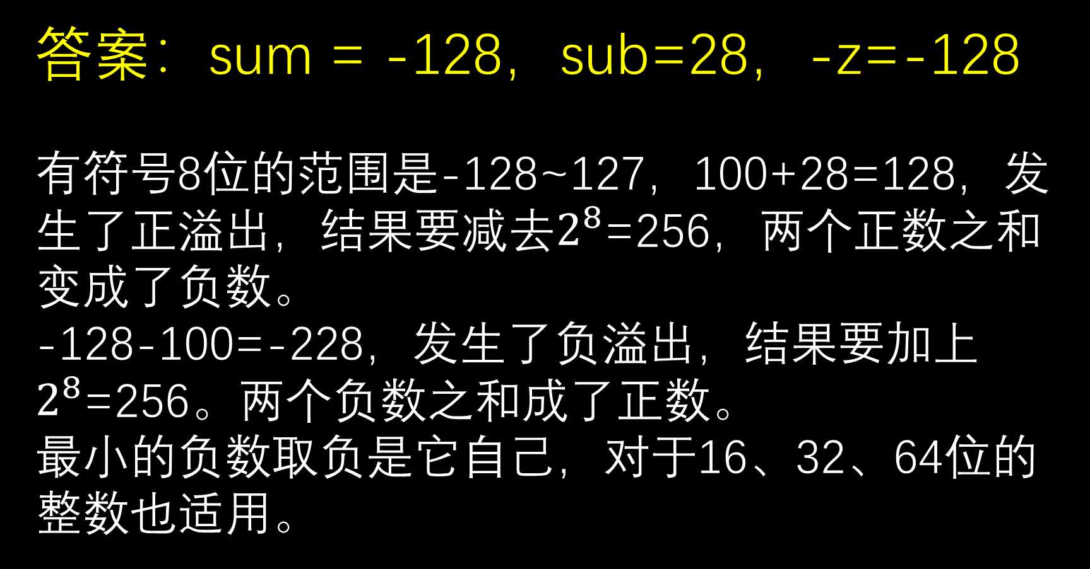
答案：sum = -128，sub=28，-z=-128
有符号8位的范围是-128~127，100+28=128，发生了正溢出，结果要减去$2^{8}$=256，两个正数之和变成了负数。
-128-100=-228，发生了负溢出，结果要加上$2^{8}$=256。两个负数之和成了正数。
最小的负数取负是它自己，对于16、32、64位的整数也适用。

Slide 8
int8_t x = -1;
uint16_t u16x = x;
u16x为多少？

Slide 9
答案：65535
此处有个陷阱，是先扩展位数还是转换符号？
答案是先转换位数。即先把8位的-1转换成16位的-1，再把有符号数变成无符号数。

Slide 10
float a =3.14+1e20-1e20;
float b = 3.14+(1e20-1e20);
a、b是多少？

Slide 11
答案：a=0 b=3.14
浮点数的运算会有舍入问题，3.14相对于1e20太小，他俩相加的结果由于舍入还是1e20。

